Slide 1
Оценка стоимости базовой конфигурации проекта комплекса NICA
В.В. Морозов
Координационный комитет
04 марта, 2025

Slide 2
Стоимость проекта комплекса NICA
Текущая стоимость проекта комплекса NICA в размере 32 100 млн. рублей определена протоколом №6 заседания Наблюдательного Совета от 15 марта 2021 года
 |  | млн. руб.
Наименование объекта | Средства РФ | ОИЯИ + другие страны
Создание ускорительного комплекса, включающего бустерный синхротрон и коллайдер | 3 930,4 | 5 537,1
Создание экспериментальных установок (MPD, BM@N, SPD) | 1 193,60 | 5 021,5
Создание научно-исследовательской и инженерной инфраструктуры | 7 196,60 | 7 011,3
Создание компьютерного информационного комплекса | 1 068,90 | 130,1
Создание каналов и установок для прикладных и инновационных исследований | 1 010,50 | 0,0
ИТОГО | 14 400,00 | 17 700,00
Итого 32 100

Slide 3
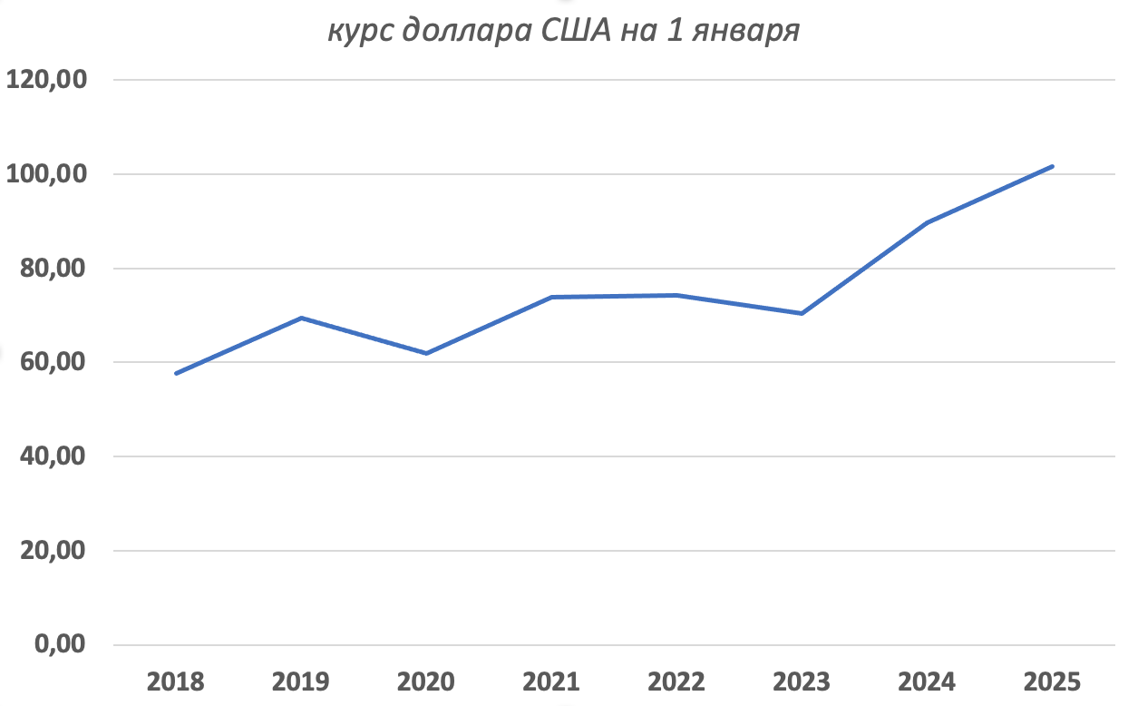
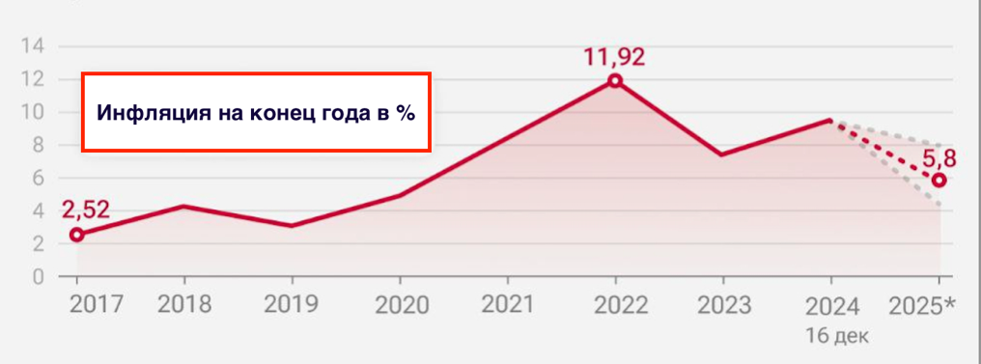
Основные причины изменения стоимости проекта комплекса NICA
Технологические условия
- Соблюдение конкурентоспособности установки на мировом уровне, соответствие мировым стандартам
- Новые проектные и технические решения технологического оборудования (международные экспертизы)
- Новые проектные и технические решения инженерного оборудования и капитального строительства
Экономические условия
- Пандемия 2019
- Геополитическая напряженность
- Рост стоимости наукоемкого оборудования
- Сильная волатильность и девальвация рубля по отношению к мировым валютам
- Высокие инфляционные показатели
- Перестройка производственно-логистических цепочек
- Санкционные ограничения

Slide 4
Основные причины изменения стоимости проекта комплекса NICA (яркие примеры контрактов и текущих закупок)
Номенклатура | Планируемая стоимость, тыс. евро | Фактическая стоимость, тыс. евро | Увеличение стоимости, тыс. евро | Увеличение,% | Причины удорожания
Канал перехода Нуклотрон-Коллайдер, Sigmaphi | 7 834 | 13 085 | 5 251 | 67,0 | Финансовые потери по контракту и замена оборудования
Соленоидальный магнит + ПО + ПНР, ASG | 14 781 | 15 262 | 481 | 3,3 | Финансовые потери по контракту и замена оборудования
Изготовление систем АСУ Libera Hadron | 300 | 600 | 300 | 100,0 | Поставка оборудования через отечественного поставщика
Датчики тока LEM (Швейцария) | 13 | 36 | 23 | 176,9 | Поставка оборудования через отечественного поставщика
Система охлаждения электроники TPC и ECAL | 560 | 1130 | 570 | 101,8 | Удорожание оборудование в связи с планируемой поставкой компании Siemens и заменой на отечественных и белорусских поставщиков
Азотные резервуары для криогенной инфраструктуры MPD | 160 | 240 | 80 | 50,0 | Изготовление оборудования отечественным поставщиком, изначально планировалась западная фирма Ferox
Поставка трубопроводов для жидкого гелия и азота | 80 | 140 | 60 | 75,0 | Изготовление оборудования отечественным поставщиком, изначально планировалась британская компания
Прецизионные источники ИП500-15 для магнитов сведения (BV1,2) коллайдера | 110 | 190 | 80 | 72,7 | Изготовление отечественным поставщиком
Сильфонные вставки пучковой камеры коллайдера NICA Vakuum Praha | 197 | 295 | 98 | 49,7 | Удорожание поставки оборудования в связи с изменением логистики
Элементы системы коллимации пучка Коллайдера, Revol TT | 264,8 | 303,5 | 38,7 | 14,6 | Удорожание поставки оборудования в связи с изменением логистики

Slide 5
Прогноз индексов цен производителей и индексов-дефляторов по видам экономической деятельноcти с 2018 года до 2024 года
Прогноз индексов цен производителей и индексов-дефляторов по видам экономической деятельноcти | 2018 | 2019 | 2020 | 2021 | 2022 | 2023 | 2024
 | оценка | прогноз
Промышленные товары, дефлятор | 104,4 | 105,4 | 104,2 | 103,8 | 104,1 | 104,3 | 104,3
Фактический индекс (отчет + оценка 2024) |  | 103.9 | 103,4 | 117,8 | 108,6 | 103,3 | 110,1
Строительство, дефлятор | 105,2 | 107,2 | 104,2 | 104,1 | 105,1 | 104,3 | 104,4
Фактический индекс (отчет + оценка 2024) |  | 103,2 | 103,8 | 107,0 | 110,8 | 106,4 | 107,4
ИПЦ на услуги | 103,9 | 104,8 | 103,4 | 104,3 | 104,0 | 104,3 | 104,3
Фактический индекс (отчет + оценка 2024) |  | 104,6 | 102,7 | 103,8 | 110,1 | 110,4 | 109,8
До 30% контрактов и самостоятельных счетов до порогового значения

Slide 6
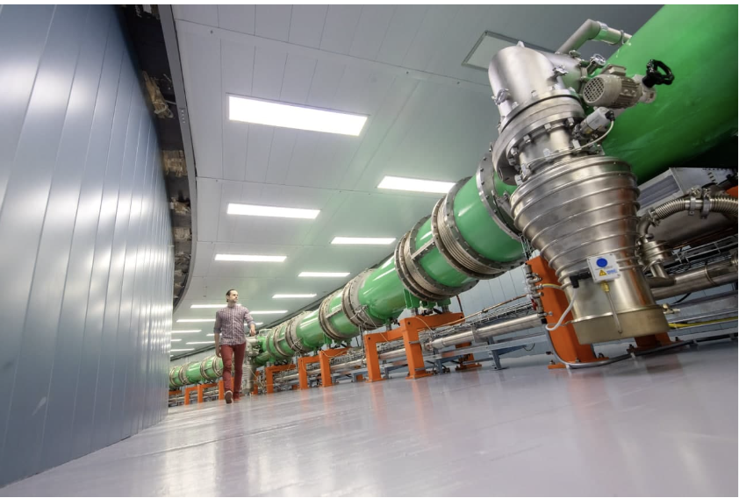
Создание ускорительного комплекса, включающего бустерный синхротрон и коллайдер
Причины увеличения стоимости договора подсистем:
- Финансовые потери и замена с существенным удорожанием оборудования по контракту с Sigma Phi более чем на 500 млн. рублей.
- Увеличение стоимости оборудования элементов коллимации пучка Коллайдера, автоматизированной системы диагностики пучка Коллайдера (АСУ), магнитно-криостатной системы Коллайдера на сумму более 70 млн. рублей.
Наряду с этим, Дирекцией проекта принято решение:
Сократить часть технологического оборудования ускорительного комплекса и снизить требования к необходимой продукции, учитывая минимальную достаточность уже введенных в эксплуатацию систем для осуществления начальной части программы пуско-наладочных работ комплекса, вводу в эксплуатацию главных его установок и доведения их до проектных параметров, заложенных в базовую конфигурацию проекта
Увеличение стоимости подсистемы более чем на 230 млн. рублей

Slide 7
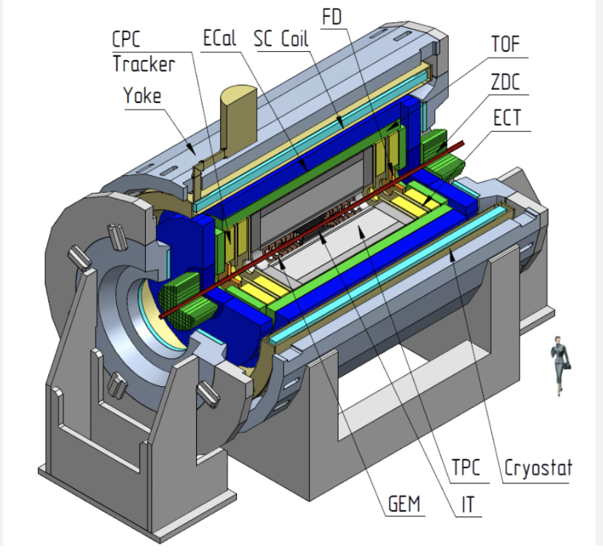
Создание экспериментальных установок (MPD, BM@N, SPD)
Причины увеличения стоимости договора подсистем:
- Финансовые потери и замена с существенным удорожанием оборудования по контракту с ASG на российских поставщиков (более чем 35 млн. рублей)
- Замена услуг ЦЕРН по измерению магнитного поля на российского поставщика – ИЯФ СО РАН (более 20 млн. рублей)
- Существенное удорожание микроэлектроники (некоторые позиции до 240%)
- Замена с существенным удорожанием оборудования компании Siemens для системы охлаждения TPC и ECAL на отечественных поставщиков и компании Республики Беларусь (более чем 50 млн. рублей)
- Изготовление модулей ECAL ОИЯИ. Изначально планировалось получить указанные модули по соглашению с Министерством науки и технологий КНР (более чем 250 млн. рублей)
Увеличение стоимости подсистемы более чем на 380 млн. рублей

Slide 8
Здание 17
Договор цессии о переуступке прав и передачи обязанностей новому генеральному подрядчику ООО ТЭС согласовано заседанием Наблюдательного совета (протокол №9 от 28.06.2023 г.) и одобрено решением мартовской сессии КПП ОИЯИ в 2024 году.
Цена Договора на момент подписания 01.03.2024 Соглашения об уступке прав и
обязанностей по Договору генерального подряда между ОИЯИ, АО «ШТРАБАГ» и ООО «ТЭС»
составляла 7 818 млн. руб.
Общая стоимость Договора генерального подряда в редакции Дополнительного
соглашения № 13 от 25.12.24 составляет 8 539 млн. руб.
Причины увеличения стоимости договора генерального подряда:
- Ранее неучтенные работы
- Новые проектные решения
- Новые технические или временные решения
- Удорожание строительных материалов, оборудования и работ
- Расходы на содержание строительной площадки и персонала в связи с продлением срока строительства

Slide 9
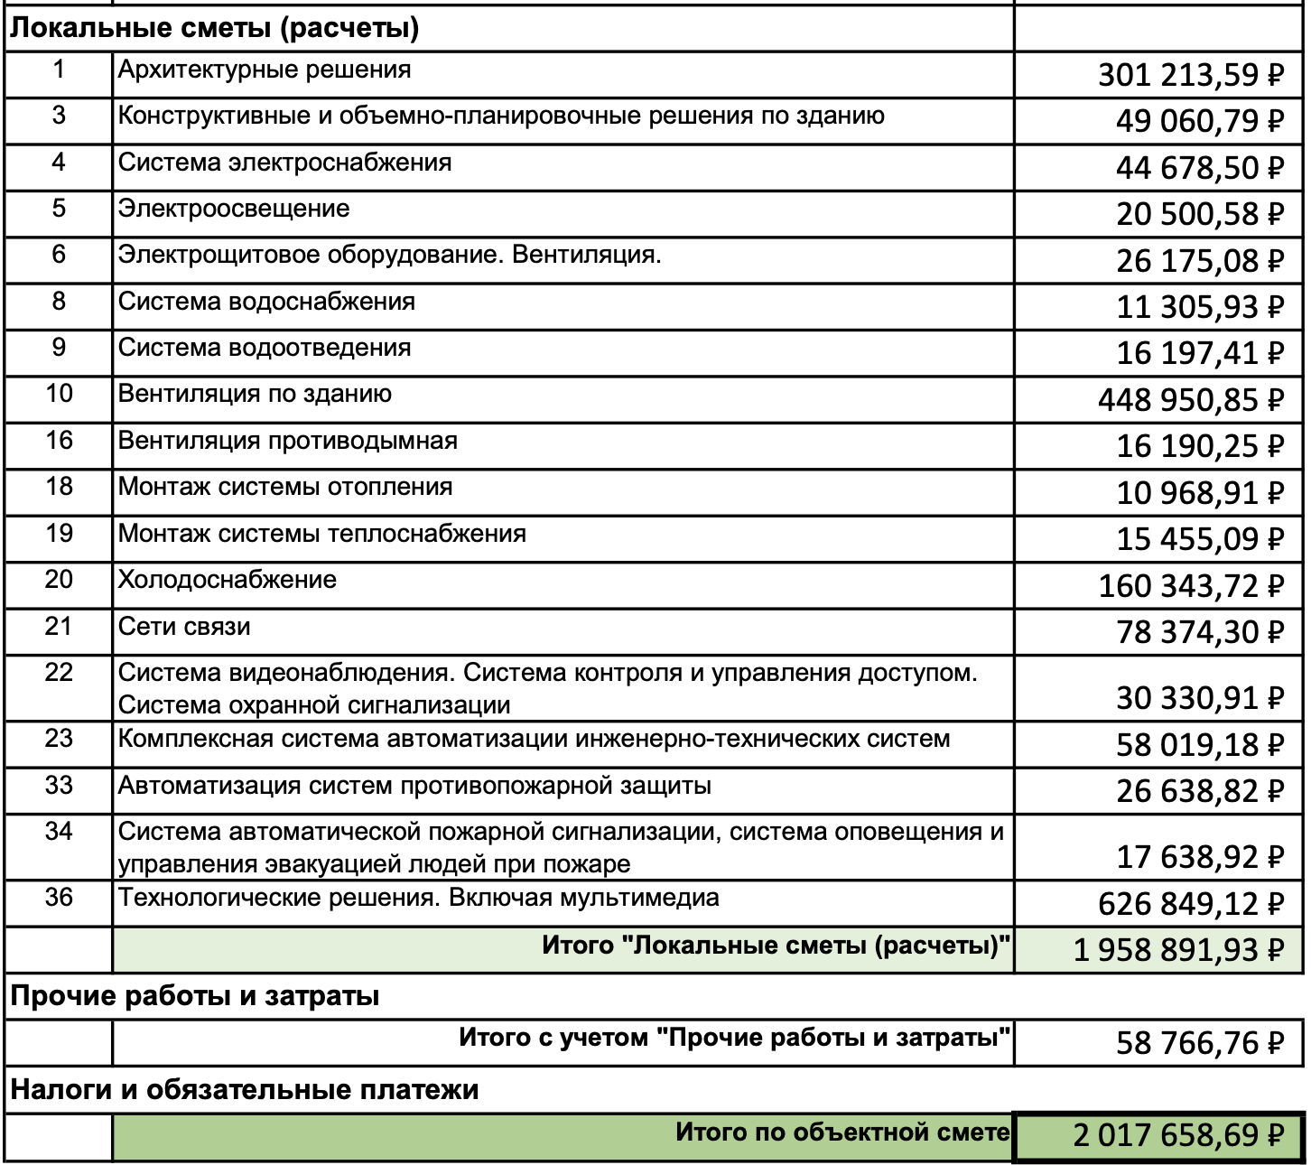
Центр NICA
Предварительная сметная стоимость проекта Центр NICA, рассчитанная генеральным проектировщиком “Спецатомсервис” по аналогичным проектам = 2 018 млн. руб.
Причины сдвига сроков проектирования сооружения Центр NICA – необходимость в определенности в количестве пользователей:
- Постоянное формирование международных коллабораций (MPD, BM@n, ARIADNA)
- Развитие инфраструктуру ОИЯИ (планируемое строительства кондоминимума в Ратмино)
- Оптимизация офисного пространства площадки ЛФВЭ
1 138,8 млн. руб. – Стоимость Центр NICA в соответствии с Протоколом №3 от 21.02.2019 г.
2 004,0 млн. руб. – Пересчет стоимости СМР Центр NICA в соответствии с индексами пересчета стоимости СМР Московской области из 1 квартала 2019 год в 1 квартал 2025 года

Slide 10
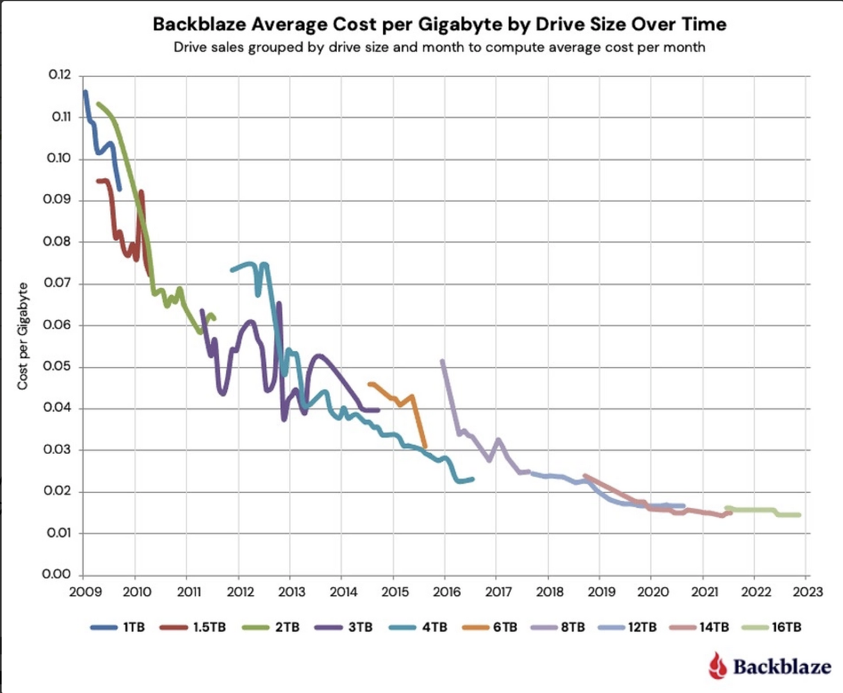
Создание компьютерного информационного комплекса
Создание компьютерного информационного комплекса | ПЛАН 1 199,00 млн. руб. | ПЛАН new 800,0 млн. руб.
Причины экономии средств:
В связи с активным развитием технологий и переходу к более эффективным решениям существующих производителей компьютерного оборудования, удельная стоимость хранения данных и производительности процессоров в расчете на единицу продукции, существенно снизилась, что позволило реализовать объекты компьютерного кластера за существенно меньший объем финансирования в сравнении с запланированными на эти цели средствами

Slide 11
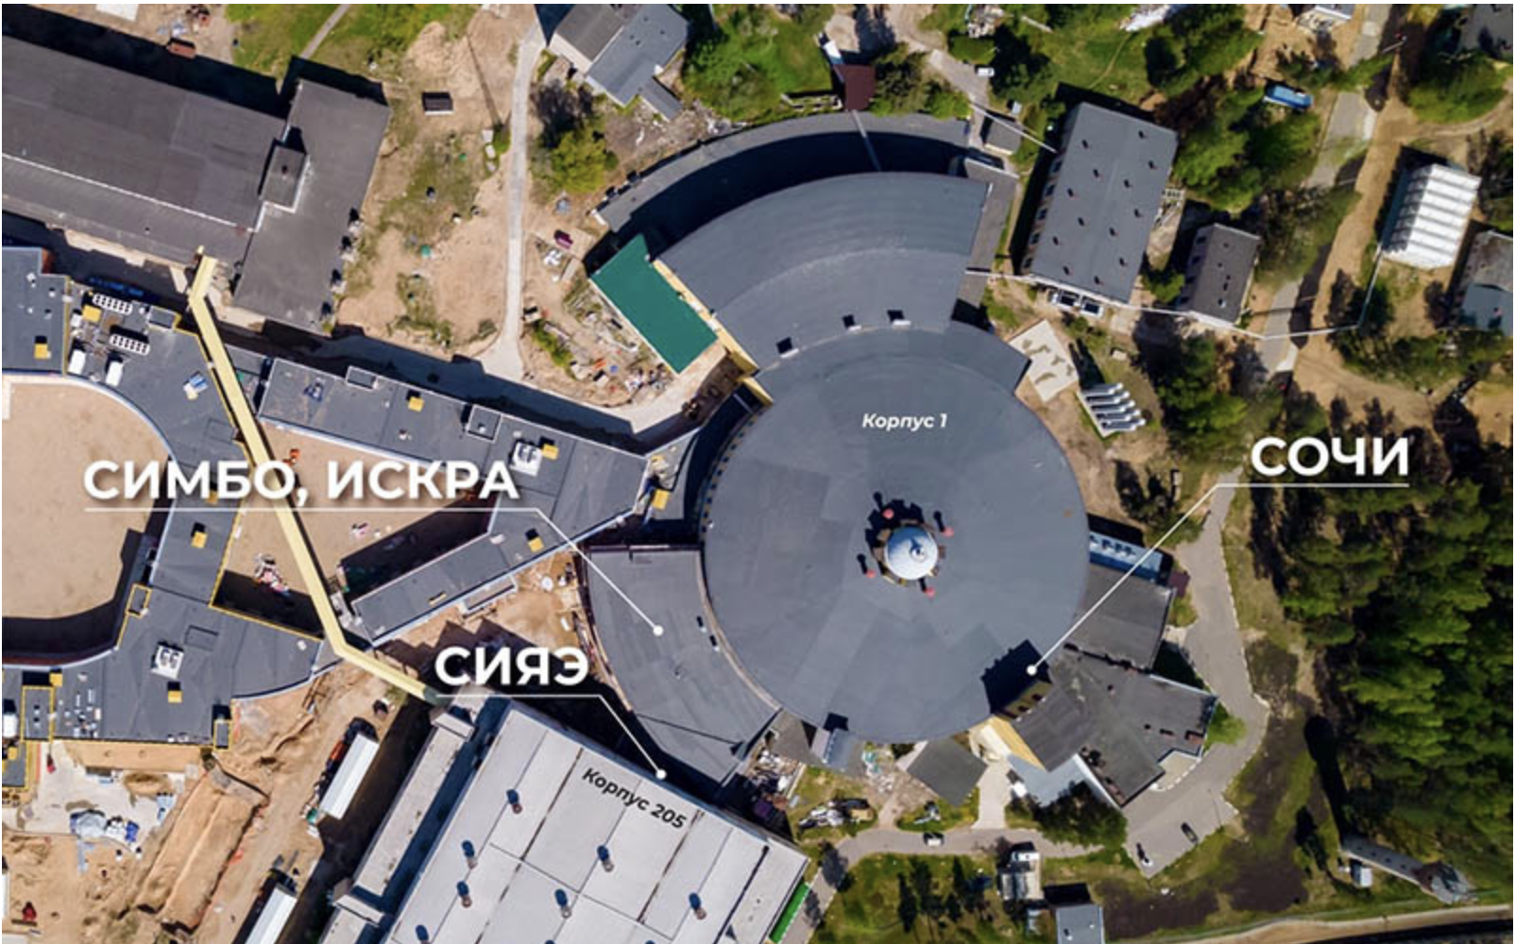
Создание каналов и установок для прикладных и инновационных исследований
Создание каналов и установок для прикладных и инновационных исследований | ПЛАН 1 010,5 млн. руб. | ПЛАН new 600,0 млн. руб.
Причины экономии средств:
Оптимизация стоимости создаваемого оборудования и инженерной инфраструктуры без снижения проектных параметров вышеуказанных установок. Значимое уменьшение затрат связано с оптимизацией инженерной инфраструктуры каналов и снижением стоимости серийного оборудования, а также приобретением аналогичного оборудования у отечественных поставщиков и партнеров из КНР, взамен ушедшим с российского рынка западных производителей

Slide 12
Актуализированная стоимость базовой конфигурации проекта комплекса NICA
Наименование объекта | Утвержденная стоимость базовой конфигурации проекта комплекса NICA | Актуальная стоимость базовой конфигурации проекта комплекса NICA
Создание ускорительного комплекса, включающего бустерный синхротрон и коллайдер | 9 467,50 | 9 700,0
Создание экспериментальных установок (MPD, BM@N, SPD) | 6 215,10 | 6 600,0
Создание научно-исследовательской и инженерной инфраструктуры | 14 207,90 | 16 300,0
Создание компьютерного информационного комплекса | 1 199,00 | 800,0
Создание каналов и установок для прикладных и инновационных исследований | 1 010,50 | 600,0
ИТОГО | 32 100,00 | 34 000,00

Slide 13
СПАСИБО ЗА ВНИМАНИЕ

Slide 14
Дополнительные слайды

Slide 15
Фактические расходы (Средства ОИЯИ + РФ)
Средства ОИЯИ + РФ
 | млн. р.
Наименование объекта | План | Законтрактовано | Фактически оплачено
Создание ускорительного комплекса, включающего бустерный синхротрон и коллайдер | 9 467,5 | 8 490,53 | 7 959,68
Создание экспериментальных установок (MPD, BM@N, SPD) | 6 215,1 | 6 142,59 | 5 960,52
Содание научно-исследовательской и инженерной инфраструктуры | 14 207,9 | 14 091,00 | 13 184,76
Создание компьютерного информационного комплекса | 1 199,0 | 762,04 | 762,04
Создание каналов и установок для прикладных и инновационных исследований | 1 010,5 | 569,50 | 501,90
ИТОГО | 32 100,0 | 30 052,46 | 28 368,90
Committed money

Slide 16
Хронология изменения стоимости проекта
- 17 500 млн. руб. в ценах 2013г . Соглашение с РФ. 2016 год. 8 800 РФ, 8700 ОИЯИ
- Согласование МИНЭК РФ разработанной методики по пересчету стоимости проекта в текущие цены. 2017 год. 28 158,9 млн. руб. 14 400 РФ, 13 758,9 ОИЯИ
- Решение ФК и КПП ОИЯИ об увеличении стоимости проекта с учетом пересчета стоимости в текущие цены. 2017 год. Увеличение финансирования со стороны ОИЯИ
- 28 158,9 млн. руб. в текущих ценах. Решение Наблюдательного совета (протокол №3). 2019 год. 14 400 РФ (+5600), 13 758,9 ОИЯИ (+5058,9)
- Включение проекта NICA в Национальный проект “НАУКА” с финансированием в размере 5 600 млн. рублей.
- 32 100 млн. руб. Решение Наблюдательного совета (протокол №3). 2021 год. 14 400 РФ, 17 700 ОИЯИ (+3941,1)

